Slide 1
Énoncés d’intérêt provincial :
L’expérience du Manitoba
Association des urbanistes du Nouveau-Brunswick
Symposium « Future Focus Futur »
Fredericton (N.-B.)
Le 1er février 2018
Grant Melnychuk MICU, UPC
Gestionnaire de la Section de la planification provinciale
Relations avec les municipalités - Manitoba

Slide 2
Aperçu :
Manitoba
  La province et le cadre de planification
Politiques provinciales d’occupation des sols du Manitoba
  Portée, application, résumé du contenu
Remarques générales

Slide 3
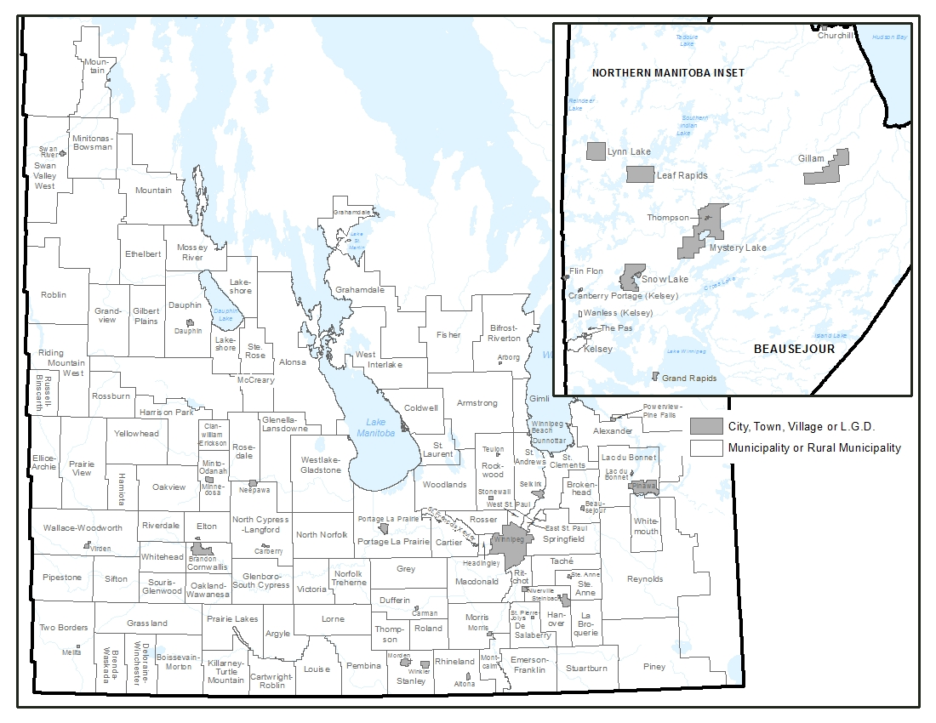

Slide 4
Histoire de la planification au Manitoba
1916 – Loi sur l’aménagement urbain
  A permis l’aménagement du territoire local
1949 – Loi sur l’aménagement métropolitain
  A établi un organisme d’aménagement régional pour Winnipeg et ses alentours
1960 – Loi sur le service de planification
  A formalisé la prestation de services de planification à l’échelle provinciale dans l’ensemble du Manitoba
1964 – Loi sur l’aménagement du territoire
  A permis aux municipalités d’aménager le territoire avec leurs voisins (secteurs d’aménagement)
1976 – Loi sur l’aménagement du territoire
  A mis en place une exigence liée à l’approbation des lotissements
  A mis en place les politiques provinciales d’occupation des sols (1980)
2006 – Loi sur l’aménagement du territoire
  A obligé les municipalités à adopter des plans de développement et des arrêtés de zonage
  Nouvelles politiques provinciales d’occupation des sols (2011)

Slide 5
Politiques provinciales d’occupation des sols
« Énoncés d’intérêt provincial » du Manitoba en ce qui a trait à l’occupation et à l’aménagement des sols.
Adoptées par voie de règlement – présentées pour la première fois en 1980.
Reformulées en 1994 afin d’intégrer les principes de développement durable .
Modifiées en 2005 pour comprendre les politiques et les retraits en ce qui a trait au choix de l’emplacement des exploitations d’élevage.
Reformulées en 2011 en vue de moderniser et de renforcer le contenu des politiques.
Agissent à titre de cadre stratégique pour les municipalités et la province lors de la préparation, de l’examen et de l’approbation des arrêtés des plans d’aménagement à l’échelle locale.

Slide 6
Cadre de planification du Manitoba
Lois
Règlements
Approuvés par la province
Arrêtés des plans d’amémagement
Approuvés conjointement
Arrêtés des plans secondaires
Approuvés par la municipalité
Arrêtés de zonage
Approbations de derogations et d’usages conditionnels
Entents d’aménagement
Permis de construction/d’aménagement

Slide 7
Politiques provinciales d’occupation des sols :
Structure, portée et application
Neuf secteurs de politique dotés des éléments suivants :
  Énoncé d’intérêt provincial
  Énoncé des objectifs de politique
  Série de politiques d’occupation des sols
  http://web2.gov.mb.ca/laws/regs/current/081.11.pdf
Énumérer les études de base qui devraient être réalisées afin d’orienter la préparation d’un plan d’aménagement.
Les politiques provinciales d’occupation des sols sont appliquées avec plus de diligence dans les secteurs à forte croissance; avec souplesse dans les secteurs qui connaissent une croissance plus lente ou qui sont en déclin – elles sont conçues afin d’être appliquées en vue de refléter les circonstances locales.

Slide 8
Politiques provinciales d’occupation des sols :
Neuf secteurs de politique
Développement général
Zones d’installation
Agriculture
Régions naturelles, ressources renouvelables, patrimoine et loisirs
Eau
Infrastructure
Transports
Ressources minérales
Région de la capitale

Slide 9
Politiques provinciales d’occupation des sols :
1. Développement général
Fournit des directives générales en matière de politique pour toutes les occupations et tous les aménagements des sols – peu importe le type, l’emplacement ou l’ampleur.
Quatre sections dotées de politiques basées sur les principes fondamentaux de la planification judicieuse :
  Protéger les gens, les propriétés et les investissements
  Assurer la compatibilité entre les usages
  Intégrer les services publics
  Faire la promotion du développement durable

Slide 10
Politiques provinciales d’occupation des sols :
2. Zones d’installation
Ce secteur s’applique à l’aménagement urbain et rural ainsi que le développement de chalets.
Il encourage un éventail de types de logement visant à répondre à différents besoins et revenus.
Il incite les collectivités à développer de solides noyaux urbains et à privilégier l’intensification et le remplissage par rapport à l’agrandissement des zones vertes.
Il favorise l’expansion urbaine loin des terres agricoles de première qualité et des activités agricoles (dans la mesure du possible).

Slide 11
Politiques provinciales d’occupation des sols :
3. Agriculture
Il encourage fortement la nécessité de protéger les terres agricoles aux fins de production alimentaire et de protéger les activités agricoles contre l’empiètement d’usages incompatibles des terres.
Il cible les circonstances limitées dans le cadre desquelles les terres agricoles peuvent être divisées sur un seul lot.
Il exige que tous les plans comprennent des politiques déterminant les emplacements où le développement des productions animales est permis ainsi que l’ampleur de ce développement.

Slide 12
Politiques provinciales d’occupation des sols :
4. Ressources renouvelables, patrimoine et loisirs
Il incite la conservation et la protection des ressources patrimoniales et des zones écosensibles.
Il fait la promotion de l’usage durable des ressources renouvelables de manière écologique.
Il encourage la planification pertinente et le bon choix d’emplacement des usages récréatifs futurs et il favorise l’amélioration des forêts et des espaces verts urbains existants.

Slide 13
Politiques provinciales d’occupation des sols :
5. Eau
Il dirige les nouveaux développements loin des terres susceptibles aux inondations et à l’érosion; il exige aussi une protection adéquate contre les inondations (inondation à récurrence de 100 ans) dans les régions susceptibles aux inondations.
Il freine les développements qui modifient les terres humides (sauf si elles sont modifiées en vue d’atténuer les inondations).
Il fait la promotion de la protection des eaux de surface par l’entremise de marges de retrait pour les développements et par l’entremise de l’usage efficace et durable des sources d’eau souterraine potable.

Slide 14
Politiques provinciales d’occupation des sols :
6. Infrastructure
Il vise à intégrer l’usage des terres et la planification de l’infrastructure et il est conçu pour faire en sorte que les coûts du cycle de vie complet des infrastructures soient pris en compte dans les décisions en matière de planification.
Il encourage la préparation de plans de gestion de l’eau potable et des eaux usées à l’échelle locale afin d’orienter le processus d’examen des plans de développement (requis dans la région de la capitale).
Il favorise l’intensification des secteurs dotés de services de canalisation et il dissuade les nouveaux développements qui dépendent des services sur le site (puits et champs d’épuration).

Slide 15
Politiques provinciales d’occupation des sols :
7. Transports
Il incite l’intégration et la connexion des systèmes de transport.
Il favorise la planification pour tous les modes de transport, y compris le transport public et le transport actif.
Il dissuade les aménagements qui compromettent la sécurité et l’efficacité du réseau routier provincial (p. ex. les montées rapprochées, les intersections mal alignées, etc.).

Slide 16
Politiques provinciales d’occupation des sols :
8. Ressources minérales
Les plans d’aménagement devraient déterminer les terres riches en minéraux et les terres contenant des ressources en agrégats; ils devraient protéger ces ressources contre les usages de terres de surface incompatibles qui pourraient avoir une incidence sur l’exploration ou l’extraction.

Slide 17
Politiques provinciales d’occupation des sols :
9. Région de la capitale
Il s’agit d’un nouveau secteur de politique lancé dans le cadre des politiques provinciales d’occupation des sols de 2011 visant à reconnaître l’importance de la région de la capitale qui abrite plus de deux tiers des Manitobains.
Il favorise les stratégies et la coopération régionales et intermunicipales afin de gérer les pressions en matière de croissance et de développement ainsi que les besoins liés aux services.
Il vise à cibler, à protéger et à maximiser le potentiel des actifs économiques clés de la région (installations de transport multimodal, aéroport international ouvert vingt-quatre heures, établissements culturels, éducatifs et médicaux regroupés).

Slide 18
Politiques provinciales d’occupation des sols :
Guides de ressources supplémentaires
Planning for Agriculture
Transportation Planning
Planning for Protection of Riparian Areas
Planning for Climate Change – Mitigation
Planning for Climate Change – Adaptation
Guide for School Site Planning
Manitoba Manual for Conservation Subdivision Design
Planning Guidelines for Secondary Suites

Slide 19
Mesures réussies
La province reconnaît l’importance de l’aménagement du territoire.
Toutes les municipalités sont dotées de plans d’aménagement et d’arrêtés de zonage qui reflètent généralement l’intérêt provincial.
La qualité des plans locaux et de la capacité de planification à l’échelle locale s’est améliorée au fil du temps.
Défis
L’élaboration (et l’application) d’un cadre stratégique uniformisé
Les règlements par rapport aux politiques
Les politiques risquent de devenir désuètes

Slide 20
Merci!

Slide 21
Table ronde

Slide 22
Dans quelle mesure êtes vous d’accord avec les principes de bases sur lesquels les EIP sont basés?

Slide 23
Dans quelle mesure êtes-vous d'accord avec les principes sous-jacents qui sont à la base de créer un EIP sur l’adaptation aux changements climatiques?
1. Les changements climatiques posent un risque pour les systèmes établis ainsi que la stabilité économique et la croissance à long terme au Nouveau-Brunswick.
Fortement en désaccord
Pas d’accord
Ni d’accord ni en désaccord
D’accord
Fortement d’accord

Slide 24
Dans quelle mesure êtes-vous d'accord avec les principes sous-jacents qui sont à la base de créer un EIP sur l’adaptation aux changements climatiques?
2. La prévention des changements climatiques et l’adaptation aux changements climatiques offrent la chance de mettre au point de nouvelles industries et de trouver des gains d’efficacité pour les industries et les systèmes existants.
Fortement en désaccord
Pas d’accord
Ni d’accord ni en désaccord
D’accord
Fortement d’accord

Slide 25
Dans quelle mesure êtes-vous d'accord avec les principes sous-jacents qui sont à la base de créer un EIP sur le développement des plaines inondables?
3. Les changements climatiques accroissent la fréquence et la gravité des inondations au Nouveau-Brunswick.
Fortement en désaccord
Pas d’accord
Ni d’accord ni en désaccord
D’accord
Fortement d’accord

Slide 26
Dans quelle mesure êtes-vous d'accord avec les principes sous-jacents qui sont à la base de créer un EIP sur le développement des plaines inondables?
4. Le développement et l’infrastructure dans les plaines inondables peuvent déplacer les eaux de crue et accroître les inondations.
Fortement en désaccord
Pas d’accord
Ni d’accord ni en désaccord
D’accord
Fortement d’accord

Slide 27
Dans quelle mesure êtes-vous d'accord avec les principes sous-jacents qui sont à la base de créer un EIP sur le développement des plaines inondables?
5. L’intervention en cas de dommages liés aux inondations engendre d’importants coûts publics et privés.
Fortement en désaccord
Pas d’accord
Ni d’accord ni en désaccord
D’accord
Fortement d’accord

Slide 28
Dans quelle mesure êtes-vous d'accord avec les principes sous-jacents qui sont à la base de créer un EIP sur la santé et l’environnement bâti?
6. La relation entre la conception des communautés et l’emplacement des usages du sol affecte la capacité des résidents de pratiquer un mode de vie sain.
Fortement en désaccord
Pas d’accord
Ni d’accord ni en désaccord
D’accord
Fortement d’accord

Slide 29
Dans quelle mesure êtes-vous d'accord avec les principes sous-jacents qui sont à la base de créer un EIP sur la santé et l’environnement bâti?
7. Assurer la santé de la population est une priorité du Nouveau-Brunswick.
Fortement en désaccord
Pas d’accord
Ni d’accord ni en désaccord
D’accord
Fortement d’accord

Slide 30
Dans quelle mesure êtes-vous d'accord avec les principes sous-jacents qui sont à la base de créer un EIP sur la santé et l’environnement bâti?
8. Des environnements bâtis sains soutiennent la santé physique, mentale, et sociale, et peuvent avoir des avantages économiques importants.
Fortement en désaccord
Pas d’accord
Ni d’accord ni en désaccord
D’accord
Fortement d’accord

Slide 31
Dans quelle mesure êtes-vous d'accord avec les principes sous-jacents qui sont à la base de créer un EIP sur le développement des zones côtières?
9. Les milieux côtiers sont des systèmes dynamiques où les processus naturels redéfinissent les terres dans des délais assez courts.
Fortement en désaccord
Pas d’accord
Ni d’accord ni en désaccord
D’accord
Fortement d’accord

Slide 32
Dans quelle mesure êtes-vous d'accord avec les principes sous-jacents qui sont à la base de créer un EIP sur le développement des zones côtières?
10. Au Nouveau-Brunswick, on retrouve des niveaux considérables de développements et d’infrastructures dans les zones côtières.
Fortement en désaccord
Pas d’accord
Ni d’accord ni en désaccord
D’accord
Fortement d’accord

Slide 33
Dans quelle mesure êtes-vous d'accord avec les principes sous-jacents qui sont à la base de créer un EIP sur le développement des zones côtières?
11. On s’attend à ce que les changements climatiques augmentent le niveau d’élévation de la mer ainsi que l’intensité des tempêtes côtières, ce qui présentent des risques pour les gens et les propriétés.
Fortement en désaccord
Pas d’accord
Ni d’accord ni en désaccord
D’accord
Fortement d’accord

Slide 34
Dans quelle mesure êtes-vous d'accord avec les principes sous-jacents qui sont à la base de créer un EIP pour l’investissement dans les infrastructures et planifications des transports?
12. Les réseaux efficaces d’infrastructure et de transport sont essentiels pour une province qui fonctionne bien.
Fortement en désaccord
Pas d’accord
Ni d’accord ni en désaccord
D’accord
Fortement d’accord

Slide 35
Dans quelle mesure êtes-vous d'accord avec les principes sous-jacents qui sont à la base de créer un EIP pour l’investissement dans les infrastructures et planifications des transports?
13. Tous les paliers de gouvernement ont fait des investissements importants en vue d’offrir de l’infrastructure existante.
Fortement en désaccord
Pas d’accord
Ni d’accord ni en désaccord
D’accord
Fortement d’accord

Slide 36
Dans quelle mesure êtes-vous d'accord avec les principes sous-jacents qui sont à la base de créer un EIP pour l’investissement dans les infrastructures et planifications des transports?
14. Le développement non-cordonné se sert des infrastructures de façon inefficace, ce qui donne lieu à des coûts financiers supplémentaires pour les infrastructures.
Fortement en désaccord
Pas d’accord
Ni d’accord ni en désaccord
D’accord
Fortement d’accord

Slide 37
Dans quelle mesure êtes vous d’accord avec l’objectif fondamental des EIP?

Slide 38
Dans quelle mesure êtes vous d’accord avec l’objectif fondamental de l’EIP pour l’adaptation aux changements climatiques?
15. C’est dans l'intérêt de la province du Nouveau-Brunswick à se préparer, et à devenir résilient, aux impacts des changements climatiques et de réduire ses émissions à effet de serre tout en soutenant la croissance économique.
Fortement en désaccord
Pas d’accord
Ni d’accord ni en désaccord
D’accord
Fortement d’accord

Slide 39
Dans quelle mesure êtes vous d’accord avec l’objectif fondamental de l’EIP pour le développement des plaines inondables?
16. C’est dans l’intérêt de la Province du Nouveau-Brunswick de repérer les plaines inondables de façon détaillée, de limiter les nouveaux développements et les infrastructures à l’intérieur des plaines inondables et de favoriser l’adaptation des infrastructures et des développements existants sur les plaines inondables.
Fortement en désaccord
Pas d’accord
Ni d’accord ni en désaccord
D’accord
Fortement d’accord

Slide 40
Dans quelle mesure êtes vous d’accord avec l’objectif fondamental de l’EIP pour la santé et l’environnement bâti?
17. C’est dans l’intérêt de la province d’améliorer la santé et le bien-être de la population Néo-Brunswickoise par l’aménagement des communautés résiliente et en supportant des décisions concernant l’utilisation du sol qui auront une influence positive sur la santé publique.
Fortement en désaccord
Pas d’accord
Ni d’accord ni en désaccord
D’accord
Fortement d’accord

Slide 41
Dans quelle mesure êtes vous d’accord avec l’objectif fondamental de l’EIP pour le développement des zones côtières?
18. C’est dans l’intérêt de la Province du Nouveau-Brunswick de gérer les zones côtières afin de protéger les écosystèmes et les caractéristiques naturelles, d’atténuer les risques liés aux propriétés et à la sécurité des gens et de réduire les coûts d’entretien des infrastructures publiques.
Fortement en désaccord
Pas d’accord
Ni d’accord ni en désaccord
D’accord
Fortement d’accord

Slide 42
Dans quelle mesure êtes vous d’accord avec l’objectif fondamental de l’EIP pour l’investissement dans les infrastructures et planifications des transports?
19. C’est dans l’intérêt de la Province du Nouveau-Brunswick de maintenir et de promouvoir l’usage efficace des infrastructures existantes, de réduire la nécessité en matière de nouvelles infrastructures ainsi que de fournir et de gérer un réseau de transport sécuritaire et fiable.
Fortement en désaccord
Pas d’accord
Ni d’accord ni en désaccord
D’accord
Fortement d’accord

Slide 43
Quelle est la priorité relative d’une EIP par rapport à une autre?

Slide 44
20. Svp, classez les EIP par ordre de priorité, 1 étant la plus basse priorité et 5 étant la plus haute priorité.
Adaptation aux changements climatiques
Développement des zones côtières
Développement des plaines inondables
Santé et l’environnement bâti
Investissement dans les infrastructures et planifications des transports

